Slide 1
Cursus optionnel Français Langue Professionnelle
Cours de Communication Interculturelle en entreprise
07/03/2017
Sébastien Verdier
Nicolas Bitaudeau

Slide 2

Cours de culture d‘entreprise
Qu‘avez-vous retenu ?

Slide 3

I. Pourquoi étudier la communication interculturelle?
II. Détecter les différences culturelles pour mieux les gérer
1) Le rapport à l‘autre et la communication
2) Le rapport au temps
3) Individualisme vs. collectivisme
4) Le rapport au pouvoir et à l‘autorité
III. Les styles de management en Europe
1) Le style Français
2) Le style Nord-européen
3) Le style Est-européen
Communication Interculturelle en entreprise

Slide 4

I. Pourquoi étudier la communication interculturelle en entreprise ? (1)
A votre avis, quel(s) est/sont les intérêts de l‘étude de la communication interculturelle en entreprise?

Slide 5


I. Pourquoi étudier la communication interculturelle en entreprise ? (2)
Formez 4 groupes, lisez l'extrait de texte qui vous a été distribué et faites-en un résumé en 3 mots-clés !
Vous avez 5 minutes!

Slide 6

II. Détecter les différences culturelles pour mieux les gérer

Slide 7
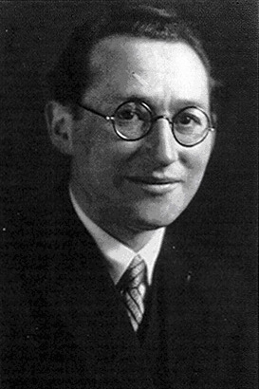
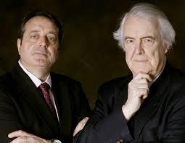
1) Le rapport à l‘autre et la communication (1)
Kurt Lewin (1890-1947)
Psychologue américain d‘origine allemande
Spécialiste de la psychologie sociale et du comportementalisme
«Quelques différences socio-psychologiques entre les États-Unis et l’Allemagne» in Revue scientifique Character and Personality, 1936
Fons Trompenaars et Charles Hampden-Turner
Chercheurs néerlandais
Riding the Waves of Culture: Understanding Diversity in Global Business, 1998

Slide 8
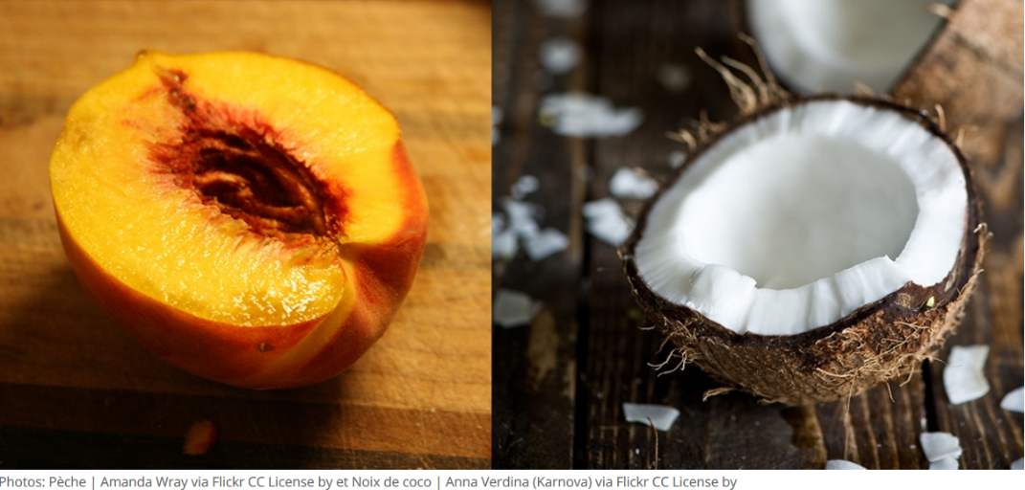

1) Le rapport à l‘autre et la communication (2)
Théorie de la culture pêche et de la culture noix de coco
(Lewin, Trompenaars, Hampden-Turner)
C‘est à vous !
Qu`ont pu vouloir dire ces auteurs en qualifiant certaines personnes de “pêches” et d‘autres de “noix de coco”?
Un groupe de 8 personnes fait appel à son imagination et son experience, un groupe lit l`article proposé! Vous avez 8 minutes, c`est parti!

Slide 9
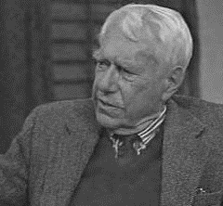
1) Le rapport à l‘autre et la communication (3)
Les pays à “contexte haut” et à “contexte bas”
Edward Twitchell Hall (1914-2009)
Anthropologue américain
Spécialiste des relations interculturelles
Allemagne
Suisse
Pays scandinaves
Amérique
Angleterre
Canada
France
Espagne
Italie
Mexique
Grèce
Moyen-Orient
Japon
Chine
Contexte bas
Les mots sont utilises pour passer un message explicite
Pas de “lecture entre les lignes”, être précis, technique
Le contexte a peu d`importance, on progresse de façon logique et rationnelle dans l‘argumentation
L`information est accessible pour tous
Contexte haut
Le contexte, l`environnement, sont aussi importants que les mots dans une conversation
L`ambiguite est courante, sous-entendus, non-dits
Les details culturels jouent un role important
L`information n`est pas facilement accessible pour tous, et ceux qui la detiennent ont le pouvoir

Slide 10
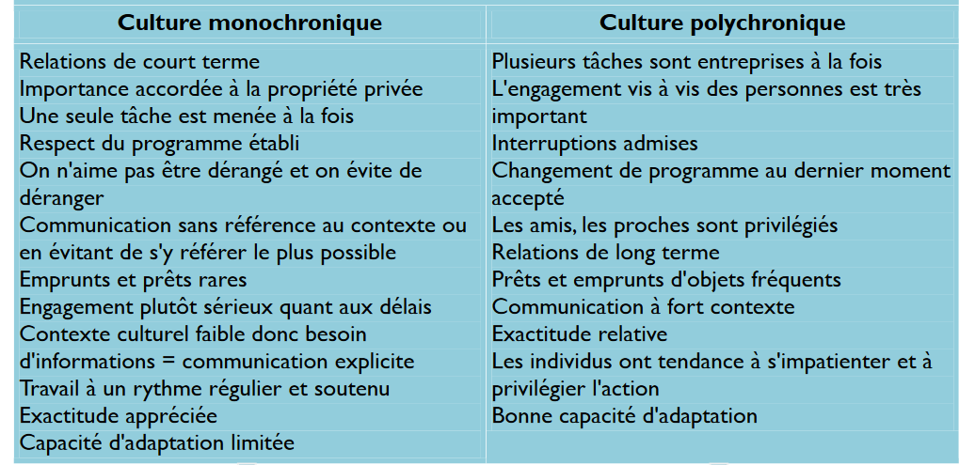
2) Le rapport au temps
Edward Twitchell Hall distingue les cultures monochroniques des cultures polychroniques.

Slide 11
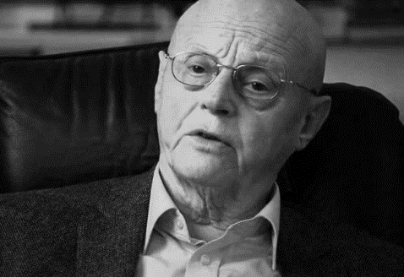
3) La conception du travail (individualisme vs. collectivisme) (1)
Geert Hofstede(1928-)
Psychologue néérlandais
Spécialiste en psychologie sociale,Professeur d'anthropologie et de gestion
A étudié entre 1967 et 1973 le comportement d‘IBMers dans 40 pays différents pour créer des index
L‘index de l‘individualisme:
L'importance des intérêts individuels vs. l'importance des intérêts du groupe dans une culture et son impact dans la vie professionnelle

Slide 12
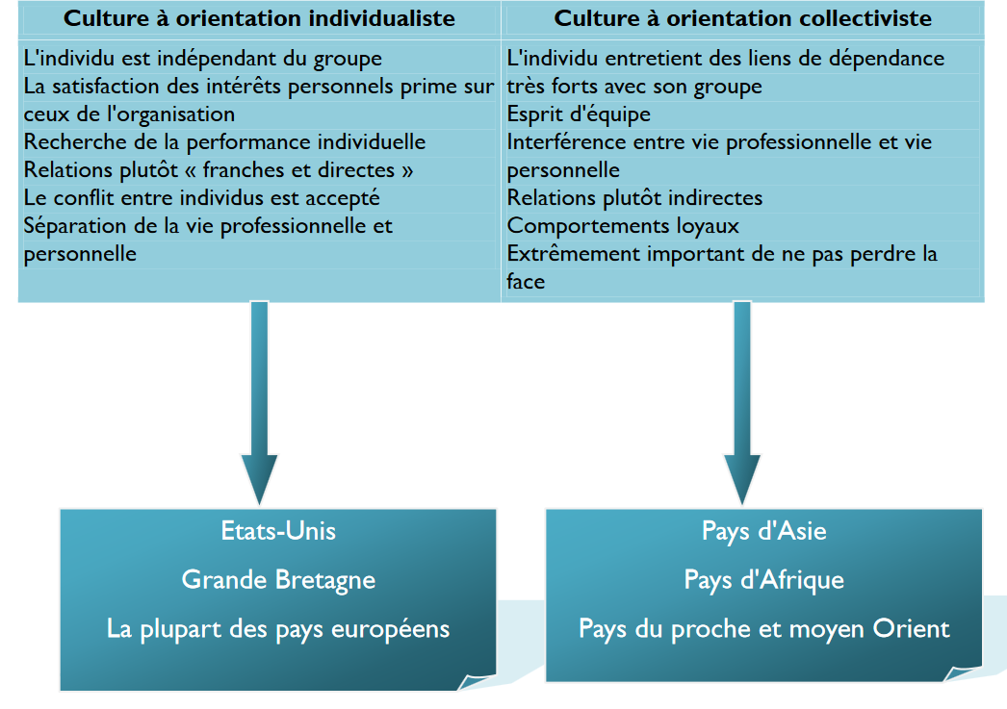
3) La conception du travail (individualisme vs. collectivisme) (2)

Slide 13
4) Le rapport au pouvoir et à l‘autorité (1)
Geert Hofstede(1928-)
Psychologue néérlandais
Spécialiste en psychologie sociale,Professeur d'anthropologie et de gestion
A étudié entre 1967 et 1973 le comportement d‘IBMers dans 40 pays différents pour créer des index et comparer les cultures
L‘index de la distance au pouvoir:
La distance au pouvoir peut se définir comme étant le niveau d‘inégalité attendu et accepté par les subordonnés dans leur relation à la hiérarchie.

Slide 14
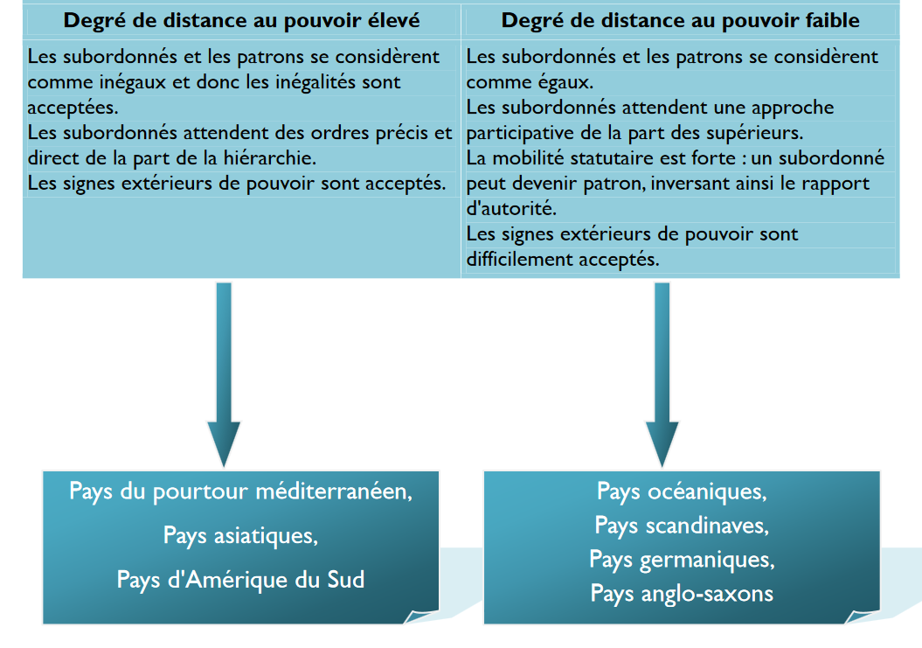
4) Le rapport au pouvoir et à l‘autorité (2)

Slide 15

II. Les styles de management en Europe

Slide 16
II. Les styles de management en Europe
Formez 3 groupes, lisez l'extrait de texte qui vous a été distribué et faites-en un résumé en quelques mots-clés !
Vous avez 10 minutes!

Slide 17

1) Les caractéristiques du style Français
L‘organisation du travail dans le temps
La communication
La conception du travail
La prise de décision
Le pouvoir et le contrôle

Slide 18
1) Les caractéristiques du style Nord-européen
L‘organisation du travail dans le temps
La communication
La conception du travail
La prise de décision
Le pouvoir et le contrôle

Slide 19
1) Les caractéristiques du style Est-européen
L‘organisation du travail dans le temps
La communication
La conception du travail
La prise de décision
Le pouvoir et le contrôle

Slide 20
Conclusion
Les rapports professionnels interculturels peuvent engendrer malentendus et frictions!
Il faut toujours tenter de déterminer d'où vient notre interlocuteur pour déchiffrer son comportement et s'y adapter
Ne jamais oublier: tout ce qui nous parait naturel, nos perceptions, peuvent être très différentes chez un individu d'une autre culture
Nos manières de communiquer, de gérer le temps, de s'organiser ne sont pas universelles
Il faut donc être conscient des frictions que notre attitude peut causer chez notre interlocuteur étranger; ce n‘est qu‘e se confrontant à une autre culture que l‘on prend conscience de la sienne!

